Slide 1
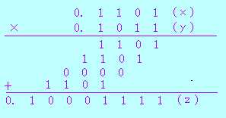
2.3 定点乘法运算
2.3.1 原码乘法
1. 人工算法与机器算法的同异性
设ｘ＝0.1101, ｙ＝0.1011. 下面让我们先用习惯方法求其乘积，其过程如下:

Slide 2
上述的运算过程与十进制乘法相似：从乘数ｙ的最低位开始,若这一位为“1”，则将被乘数ｘ写下；若这一位为“0”，则写下全0。然后在对乘数ｙ的次高位进行乘法运算，其规则同上，不过这一位乘数的权与最低位乘数的权不一样，因此被乘数ｘ要左移一位。以此类推直到乘数个位乘完为止，最后将它们统统加起来便得到最后乘积ｚ。同理，如果被乘数和乘数用定点整数表示，我们也会得到同样的结果。
数值部分的运算方法与普通的十进制小数乘法类似，不过对于用二进制表达式的数来说，其乘法规则更为简单一些。

Slide 3
在定点计算机中，两个原码表示的数相乘的运算规则是: 乘积的符号位由两数的符号位按异或运算得到，而乘积的数值部分则是两个正数相乘之积。
设n位被乘数和乘数用定点小数表示
被乘数 [ｘ]_{原}＝ｘ_{f} .ｘ_{n－1}…ｘ₁ｘ₀
乘数 [ｙ]_{原}＝ｙ_{f} .ｙ_{n－1}…ｙ₁ｙ₀
则两数的乘积
[ｚ]_{原}＝(ｘ_{f}⊕ｙ_{f})＋
(0.ｘ_{n－1}…ｘ₁ｘ₀)(0.ｙ_{n－1}…ｙ₁ｙ₀)
式中，ｘ_{f}为被乘数符号，ｙ_{f}为乘数符号。

Slide 4
人们习惯的算法对机器并不完全适用。原因之一，机器通常只有n位长，两个n位数相乘，乘积可能为2n位。原因之二，只有两个操作数相加的加法器难以胜任将n各位积一次相加起来的运算。早期计算机中为了简化硬件结构，采用串行的1位乘法方案，即多次执行“加法—移位”操作来实现。这种方法并不需要很多器件。然而串行方法毕竟太慢，自从大规模集成电路问世以来，出现了各种形式的流水式阵列乘法器，它们属于并行乘法器。

Slide 5

2. 不带符号的阵列乘法器
设有两个不带符号的二进制整数：
A＝a_{m－1}…a₁a₀
B＝b_{n－1}…b₁b₀
它们的数值分别为a和b,即
_{m－1} _{n－1}
a ＝∑a_{i}2^{i} b ＝∑b_{j}2^{j}
^{i＝0 j＝0}
在二进制乘法中，被乘数A与乘数B相乘，产生m＋n位乘积P： P＝p_{m＋n－1}…p₁p₀
乘积P 的数值为

Slide 6
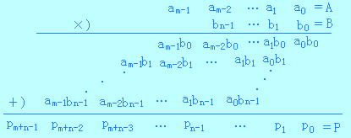
实现这个乘法过程所需要的操作和人们的习惯方法非常类似：

Slide 7
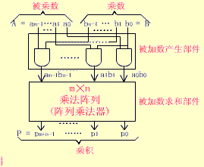

Slide 8
上述过程说明了在m位乘n位不带符号整数的阵列乘法中“加法—移位”操作的被加数矩
阵。每一个部分乘积项(位积)a_{i}b_{j}叫做一个被加数。这 m×n 个被加数
{ a_{i}b_{j}| 0≤i≤m－1 和 0≤j≤n－1 }
可以用m×n个“与”门并行地产生。由此说明设计高速并行乘法器的基本问题，就在于缩短被加数矩阵中每列所包含的1的加法时间。
下图是一个5×5 ( m×n)不带符号的阵列乘法器的逻辑电路图：

Slide 9
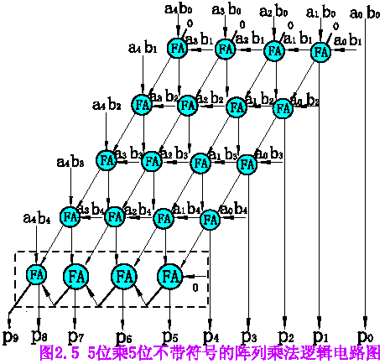

Slide 10
这种乘法器要实现n位×n位时，需要n(n－1)个全加器和n²个“与”门。该乘法器的总的乘法时间可以估算如下：令T_{a}为“与门”的传输延迟时间，T_{f}为全加器(FA)的进位传输延迟时间，假定用2级“与非”逻辑来实现FA的进位链功能，那么我们就有： T_{a} ＝T, T_{f} ＝ 2T
从上图可知，最坏情况下延迟途径，即是沿着矩阵p₄垂直线和最下面的一行。因而得n位×n位不带符号的阵列乘法器总的乘法时间为：
tm = T+(n-2)6T+5T+(n-2)2T+6T=(8n-4)T

Slide 11
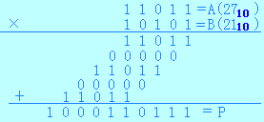
[例16] 已知两个不带符号的二进制整数A ＝ 11011，B ＝ 10101，求每一部分乘积项a_{i}b_{j}的值与p₉p₈……p₀的值。
[解:]
a₄b₀＝1 a₃b₀＝1 a₂b₀＝0 a₁b₀＝1 a₀b₀＝1
a₄b₁＝0 a₃b₁＝0 a₂b₁＝0 a₁b₁＝0 a₀b₁＝0
a₄b₂＝1 a₃b₂＝1 a₂b₂＝0 a₁b₂＝1 a₀b₂＝0
a₄b₃＝0 a₃b₃＝0 a₂b₃＝0 a₁b₃＝0 a₀b₃＝0
a₄b₄＝1 a₃b₄＝1 a₂b₄＝0 a₁b₄＝1 a₀b₄＝1
P＝p₉p₈p₇p₆p₅p₄p₃p₂p₁p₀＝1000110111 (567₁₀)

Slide 12
3. 带符号的阵列乘法器
(1) 对2求补器电路
我们先来看看算术运算部件设计中经常用到的求补电路。下图示出一个具有使能控制的二进制对2求补器电路，其逻辑表达式如下：
C_{－1}＝0, C_{i}＝a_{i}＋C_{i－1}
a_{i}*＝a_{i}⊕EC_{i－1}, 0≤i≤n

Slide 13
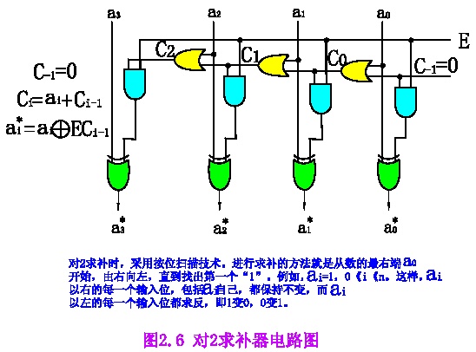

Slide 14
在对2求补时，要采用按位扫描技术来执行所需要的求补操作。令A＝a_{n}…a₁a₀是给定的(n＋1)为带符号的数，要求确定它的补码形式。进行求补的方法就是从数的最右端a₀开始，由右向左，直到找出第一个“1”，例如 a_{i}＝1，0≤i≤n。这样，a_{i}以左的每一个输入位都求反，即1变0，0变1。最右端的起始链式输入C_{－1}必须永远置成“0”。当控制信号线E为“1”时，启动对2求补的操作。当控制信号线E为“0”时，输出将和输入相等。显然，我们可以利用符号位来作为控制信号。

Slide 15
例如，在一个4位的对2求补器中，如果输入数为1010，那么输出数应是0110，其中从右算起的第2位，就是所遇到的第一个“1”的位置。
用这种对2求补器来转换一个(n＋1)位带符号的数，所需的总时间延迟为
t_{TC}＝n·2T＋5T＝(2n＋5)T
其中每个扫描级需2T延迟，而5T则是由于“与”门和“异或”门引起的。

Slide 16
(2) 带符号的阵列乘法器
下图是(n＋1)×(n＋1)位带求补器的阵列乘法器逻辑方框图。
通常，把包括这些求补级的乘法器又称为符号求补的阵列乘法器。在这种逻辑结构中，共使用三个求补器。其中两个算前求补器的作用是：将两个操作数A和B在被不带符号的乘法阵列(核心部件)相乘以前，先变成正整数。而算后求补器的作用则是：当两个输入操作数的符号不一致时，把运算结果变成带符号的数。

Slide 17
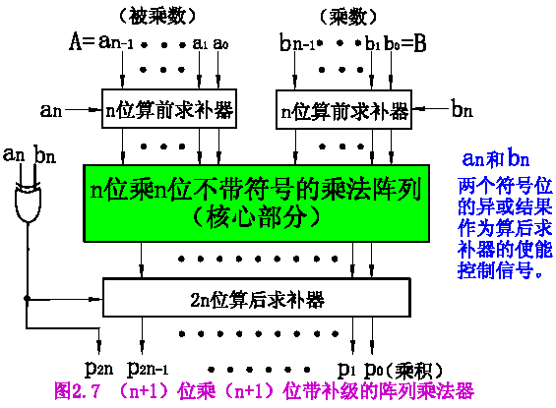

Slide 18
上面所示的带求补级的阵列乘法器既适用于原码乘法，也适用于间接的补码乘法。不过在原码乘法中，算前求补和算后求补都不需要，因为输入数据都是立即可用的。而间接的补码阵列乘法却需要增加三个硬件求补器。为了完成所必需的求与乘法操作，时间大约比原码阵列乘法增加1倍。
实际上我们可以看到带符号的阵列乘法器其内部仍是一个基本的源码阵列乘法器，只是对输入的补码数据在乘前进行了值还原，同时在乘后再次将乘积数转换为补码形式输出。

Slide 19
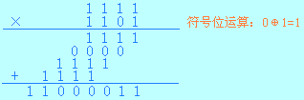
例17] 设ｘ＝＋15，ｙ＝－13，用带求补器的原码阵列乘法器求出乘积ｘ·ｙ＝？
[解:] 设最高位为符号位，则输入数据为
[ｘ]_{补} ＝01111 [ｙ]_{补} ＝10011
符号位单独考虑，经过算前求补级后
|ｘ|＝1111, |ｙ|＝1101

Slide 20
算后经求补级输出并加上乘积符号位1,
乘积的补码值为 100111101。
则原码乘积值为 111000011。
换算成二进制数真值是
ｘ·ｙ＝( －11000011)₂=(-195)₁₀
十进制数验证：
ｘ×ｙ ＝ 15× (－13) ＝ －195相等。

